Slide 1
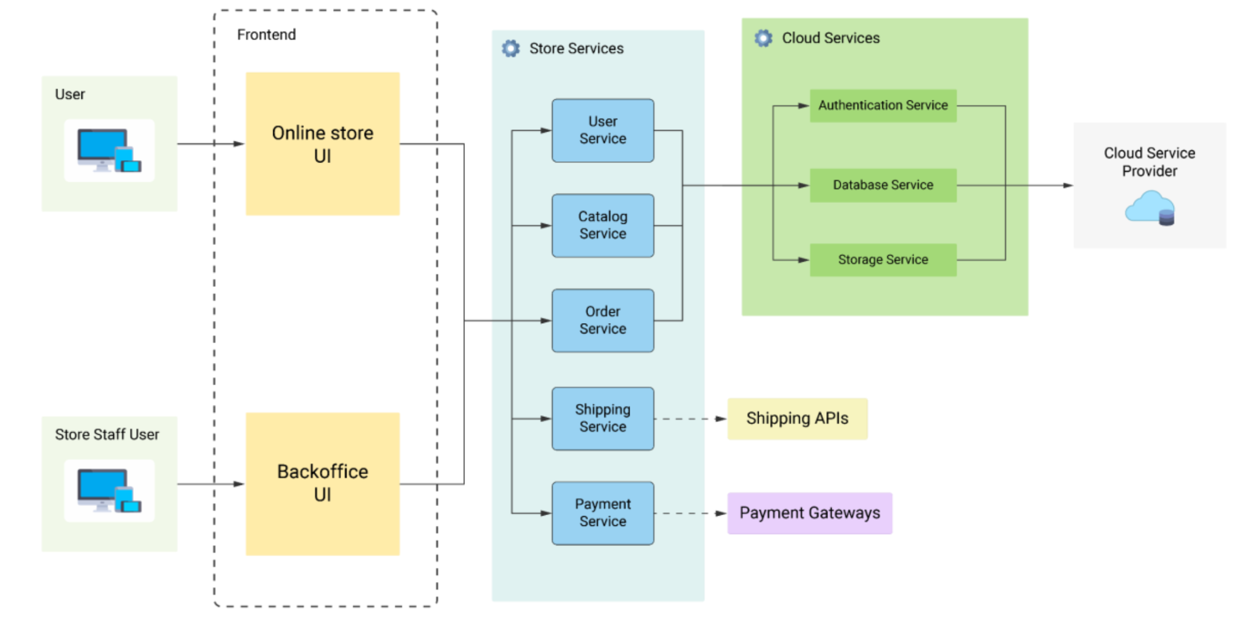
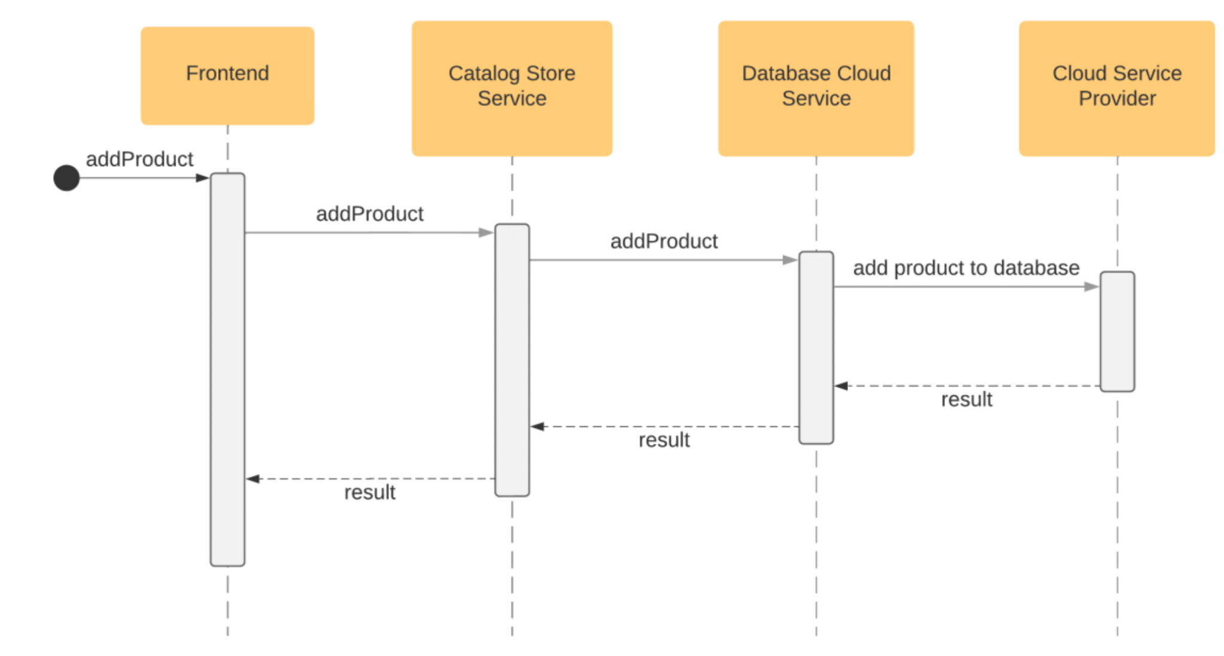
Cenário 1: interação entre módulos da arquitetura
Exemplo dissertação DETI
Arquitetura (fig. 7, p. 34)
Colaboração entre módulos (fig. 8, p. 35)
Link: projetor virtual
estrutural vs comportamental

Slide 2
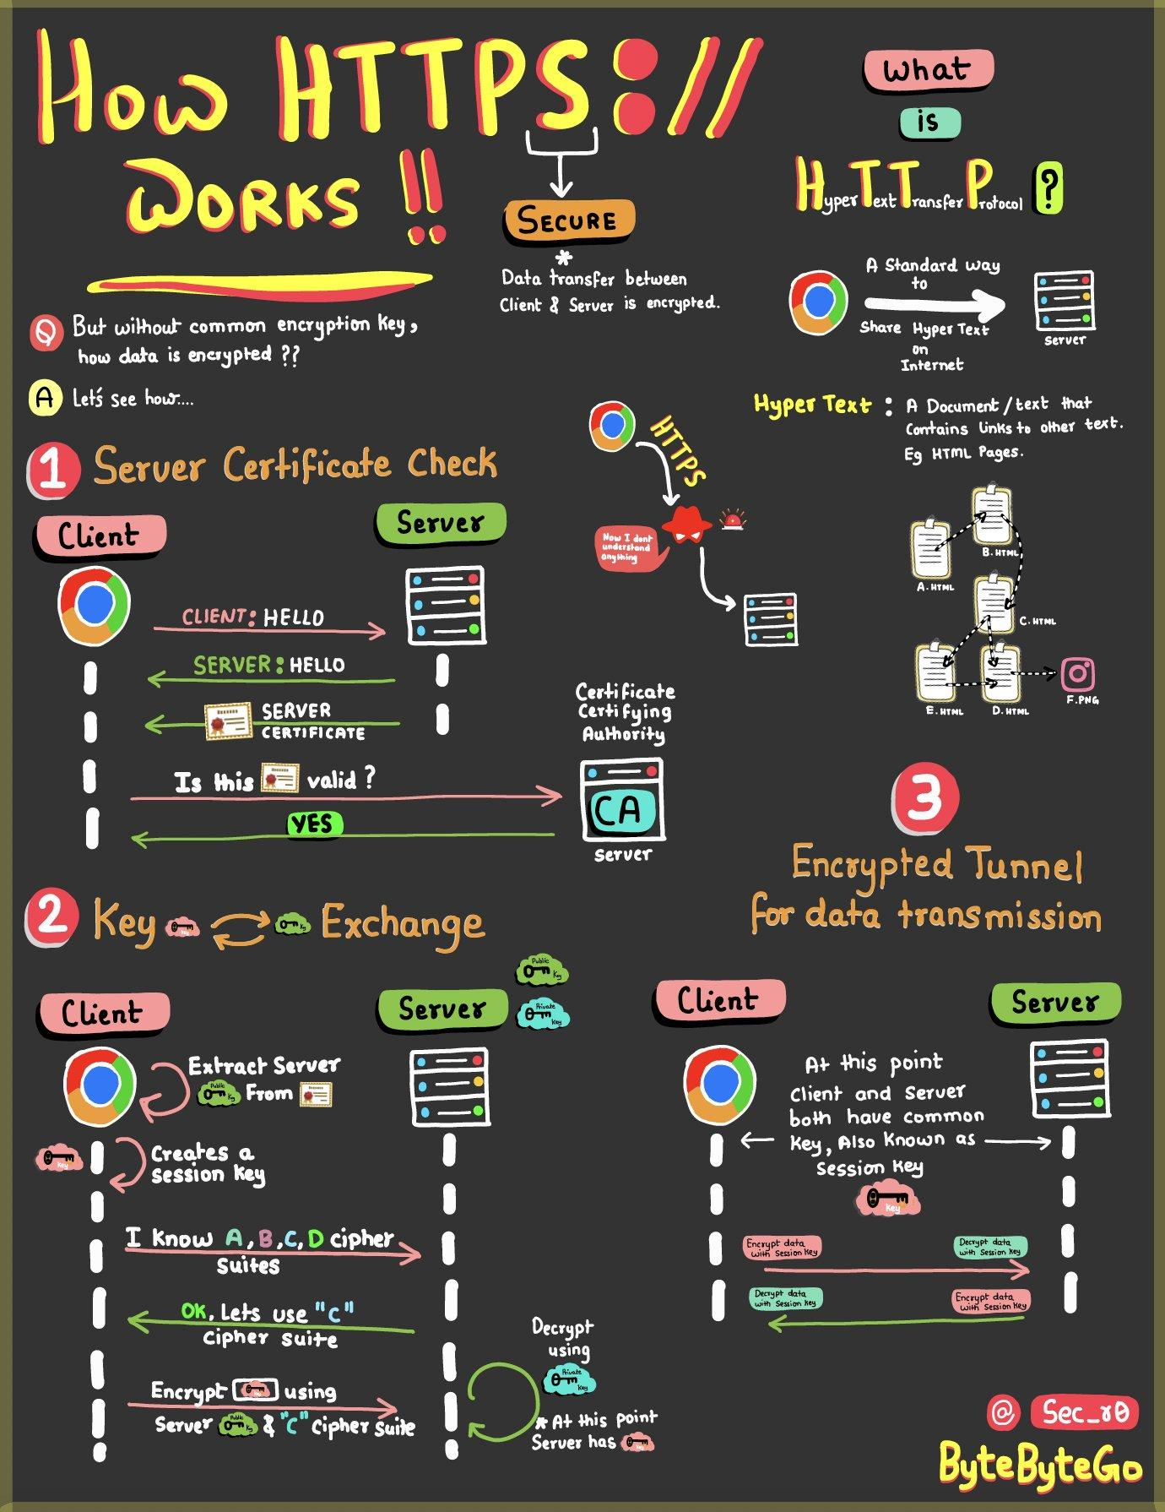
Cenário 2: protocolo HTTP
Mostrar como o cliente, o servidor e a CA interagem para efetuar a verificação do certificado do servidor no início da sessão HTTPS.
Links:
Phind
Mermaid live

Slide 3

Cenário 3: integração com API Paypal
Como é que uma loja online integra com a API do PayPal para realizar pagamento no checkout?

Slide 4

Cenário 4: utilização da interface WebDriver
Como é que o meu teste JUnit deve interagir com o WebDriver para iniciar um teste e simular as acções do utilizador na página Web? Usar nomes concretos dos métodos invocados, quando aplicável.
https://www.selenium.dev/documentation/webdriver/

